Slide 1
老司机学Swoole之
基础进阶篇
快
帅
酷
刻意训练自己的技术套路
讲师：沈逸

Slide 2
场景练习：
简易进程管理器(2):监控配置文件、支持动态添加子进程

Slide 3
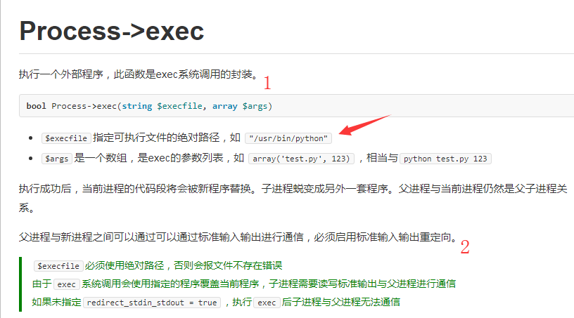
首先看文档

Slide 4
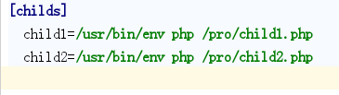
上节课我们实现到
p.conf(配置文件)
主进程
外部程序
子进程
外部程序
子进程
外部程序
子进程

Slide 5
文件变动
第六课时 我们讲过，就不赘述了
$watchFile=__DIR__."./pm/p.conf";
$watchFile_md5=md5_file($watchFile);
while (true){
$getMd5=md5_file($watchFile);
if(strcmp($watchFile_md5,$getMd5)!==0){
//echo "文件发生了变动".PHP_EOL;
$watchFile_md5=$getMd5;
}
sleep(2);
}

Slide 6
构建一个列表
保存启动的进程列表
$process_list=[];
---------------------------
一旦启动，则记录
…….
$pid=$p->start();
$process_list[$key]=[
"pid"=>$pid,
“start”=>date(‘Y-m-d’) //代表启动时间
];

Slide 7
核心进程启动
function initCoreProcess(){
$p_watchconfig=new \Swoole\Process(function(){
cli_set_process_title("mymain core");
watchConfig();
});
$p_watchconfig->start();
}

Slide 8
一旦发生文件变动该怎么办？
比较好的办法是 发送信号
\Swoole\Process::kill(posix_getppid(),SIGUSR1);
然后主进程监听 信号
Process::signal(SIGUSR1,function (){
echo "正在更新进程。。。。".PHP_EOL;
init();
});

Slide 9
欢迎加入我们的QQ群
程序员在囧途教育QQ群
606976586

